Slide 1
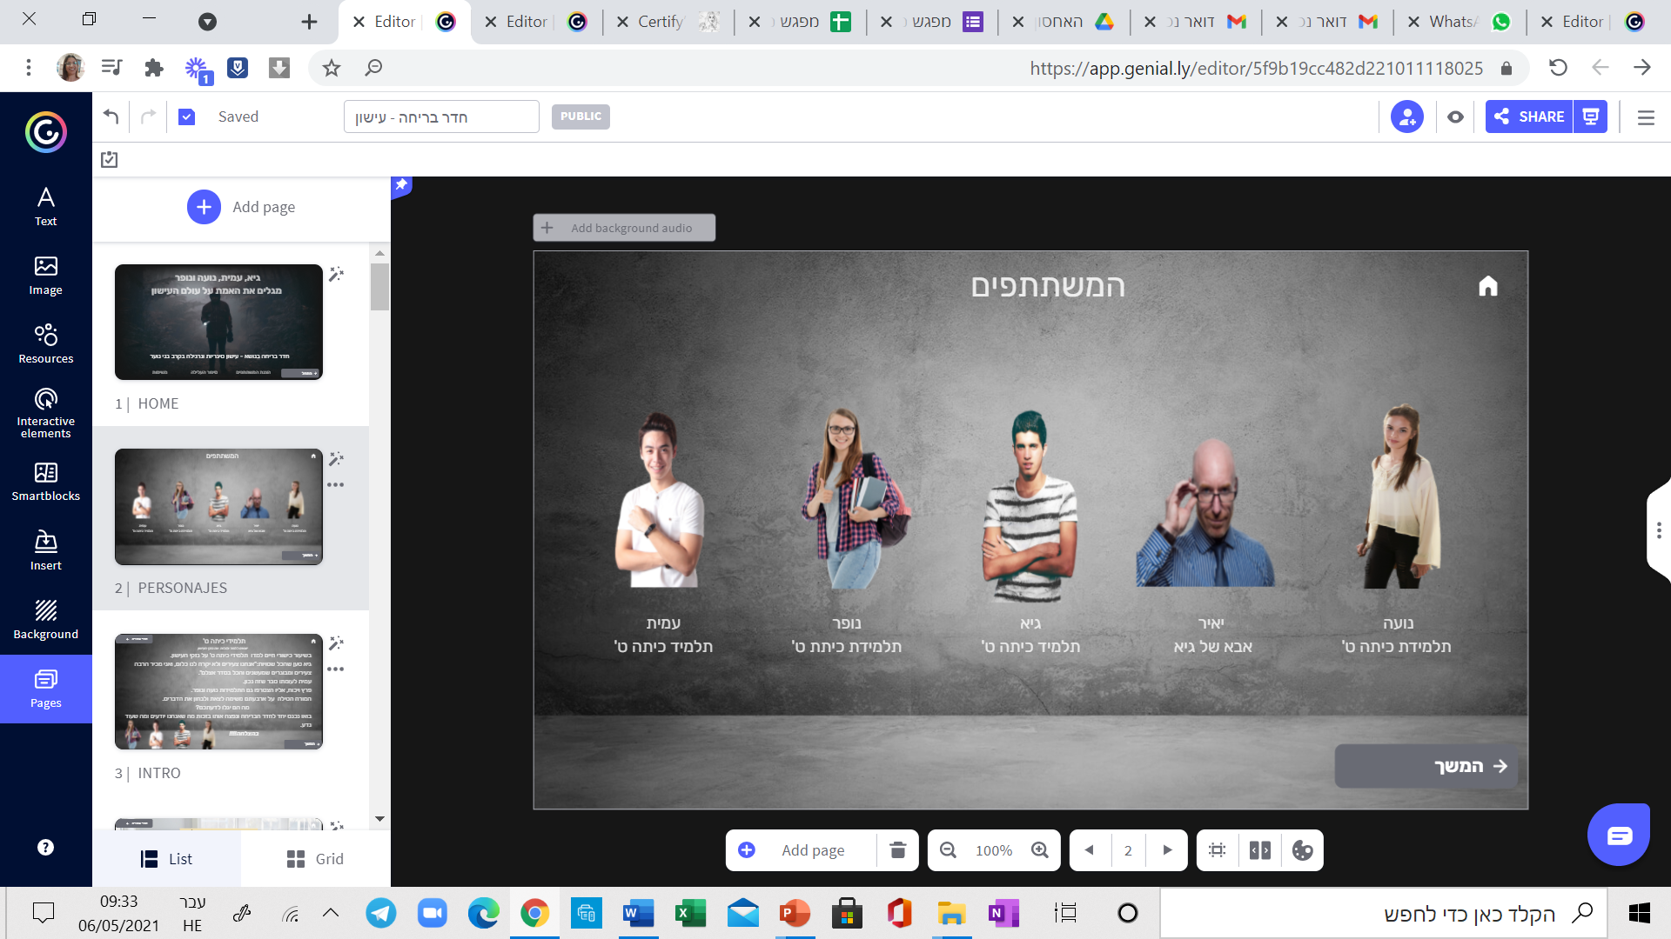
גיא, עמית, נועה ונופר מגלים את האמת על עולם העישון
עישון סיגריות ונרגילה בקרב בני נוער

Slide 2
הצגת המשתתפים
המשתתפים
עמית
תלמיד כיתה ט'
נופר
תלמידת כיתה ט'
גיא
תלמיד כיתה ט'
יאיר
אבא של גיא
נועה
תלמידת כיתה ט'

Slide 3
תלמידי כיתה ט' יוצאים ללמוד ולגלות את נזקי העישון
בשיעור כישורי חיים למדו תלמידי כיתה ט' על נזקי העישון. גיא טען שהכל שטויות: "אנחנו צעירים ולא יקרה לנו כלום, ואני מכיר הרבה צעירים ומבוגרים שמעשנים והכל בסדר אצלם".
עמית לעומתו סבר שזה נכון. פרץ ויכוח, אליו הצטרפו גם התלמידות נועה ונופר.
המורה הטילה על ארבעתם משימה לצאת ולבחון את הדברים.
מה הם יגלו לדעתכם?
בואו נכנס יחד לחדר הבריחה ונפצח אותו בזכות מה שאנחנו יודעים ומה שעוד נדע.
בהצלחה!

Slide 4
גיא, נועה, נופר ועמית יצאו לדרך.
הם החליטו לראיין את יאיר, אבא של גיא, שמעשן שנים רבות.
הם שאלו אותו כיצד התחיל לעשן, מדוע הוא מעשן ואם היה רוצה להפסיק לעשן?
הוא ענה להם, שאם בגילם הוא היה יודע את כל מה שהוא יודע היום על עישון - הוא לא היה נכנס לזה מלכתחילה.
יאיר סיפר לגיא ולחבריו שאת הסיגריה הראשונה שלו עישן בכיתה י' במסיבה. "נו... אתם יודעים איך זה, כדי להיות כמו כולם ולהרגיש גדול, אבל יש לי רעיון בשבילכם, אתם לא צריכים לחכות לגילי כדי לדעת את מה שאני יודע, אם תמצאו את התשובות לשאלות שבדרך, תגלו כבר בגילכם את האמת על עולם העישון".

Slide 5
ענו על השאלון המצורף וגלו את נזקי העישון
https://view.genial.ly/60699a6632706d0ff3fe26d3

Slide 6
מפגש כיתתי בפארק
אחרי הסגר השלישי קבעו החברים(סוף סוף) להיפגש בפארק השכונתי.
בשעה 20:00 הגיעו כולם.
נדב הוציא את הנרגילה שהביא אתו והתחיל לעשן.
החברים העבירו את הנרגילה מפה לפה, נדב לחץ על גיא להצטרף לעישון.
גיא התלבט, ולבסוף הצטרף ואף קרא לעמית לעשן יחד אתו. מה עמית צריך לעשות לדעתכם?
בחרו באפשרות המתאימה לכם:
אני מעדיף בכלל לעשן טבק מגולגל כי שמעתי שזה הרבה פחות מזיק מעישון נרגילה
עזבו אתכם מהשטויות סוף סוף אנחנו יכולים להיפגש בכיף וליהנות מהחיים. אנחנו עוד צעירים ועישון הנרגילה לא יזיק לנו
ממש לא בא לי לעשן נרגילה, במיוחד לאור תקופת הקורונה בה הבנו את הפגיעה בדרכי הנשימה ועד כמה אנשים מעשנים עלולים להיפגע יותר קשה מנגיפים ווירוסים.

Slide 7
נועה ונופר שהיו עדות להתלבטות של עמית הציעו לו לצפות בסרטון הבא ולקבל את ההחלטה אחרי הצפייה בו...
https://www.youtube.com/watch?v=EGPaiEm9PIs
השלימו את המשפט שמופיע בסוף הסרטון: "אל תחיו בבועה, נרגילה זה..."

Slide 8
לאחר הצפייה בסרטון עמית שוכנע שלא כדאי לו לעשן נרגילה.
הוא אמר לגיא שאינו מעוניין. כשגיא שאל אותו מה גרם לו לקבל את ההחלטה, ענה שדמיין לעצמו את כל הרעלים נכנסים לגופו, וזה הרתיע אותו וגרם לו בחילה. הוא הציע גם לגיא לצפות בסרטון.

Slide 9

משחק שאלות-נרגילה
https://wordwall.net/resource/5176554

Slide 10
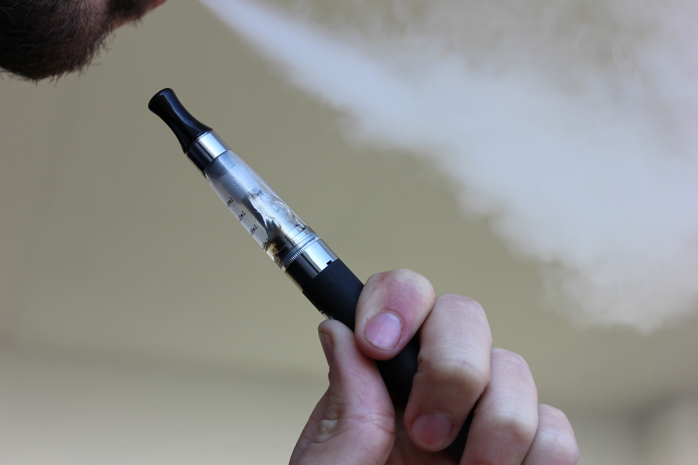
סיגריה אלקטרונית
קראו המידע וענו על השאלות הבאות
הסיגריה האלקטרונית דומה בצורתה לסיגריה הרגילה ואף מעניקה תחושה שמזכירה עישון של סיגריה רגיל.
בשונה מהסיגריה הרגילה, בסיגריה האלקטרונית אין עלי טבק ואין תהליך של בעירה.
מה כן מכילה הסיגריה האלקטרונית? ניקוטין נוזלי מחומם, אשר בזמן עישון הסיגריה מתחמם והופך לאדים.
הניקוטין הנוזלי הוא חומר ממכר ולכן שימוש בסיגריות אלקטרוניות עלול להאיץ את הכניסה לעולם העישון.
אפשר למצוא גם סיגריות אלקטרוניות שאינן מכילות ניקוטין, אבל חשוב לדעת שבכל מקרה הסיגריות האלקטרוניות מכילות חומרים שעדיין לא נבדקה השפעתם על גוף האדם.

Slide 11
מה ההבדל בין סיגריה אלקטרונית לסיגריות רגילות (טבק)?
אין כל הבדל
סיגריה אלקטרונית היא מתקן אידוי המדמה את פעולת העישון. והיא מכילה ניקוטין נוזלי.
סיגריה אלקטרונית לא מהווה סיכון לבני נוער להתחלת עישון

Slide 12
מהן הסכנות בסיגריה אלקטרונית בעיקר לבני נוער?
הניקוטין הנמצא בנוזלי המילוי של הסיגריה האלקטרונית ממכר מאוד. הטעמים מאוד אטרקטיביים ומהווים גירוי להתחלת עישון.
בגלל שהניקוטין בצורת נוזל הוא לא מסוכן
אין כל סכנה כי היא מהווה תחליף לעישון סיגריית טבק

Slide 13
מדוע סיגריות אלקטרוניות מגבירות את הסיכוי של בני נוער להתחיל לעשן?
סיגריה אלקטרונית היא אמצעי לגמילה מעישון
סיגריה אלקטרונית אינה מהווה גורם להתחלת עישון בקרב בני נוער
הניקוטין שנמצא בנוזלי המילוי של הסיגריה מאוד ממכר והטעמים אטרקטיביים עבור בני נוער ומניעים אותם להתחלת עישון

Slide 14
חברו את הפאזל המצורף וגלו את הסיסמה שמסתתרת
https://www.jigsawplanet.com/?rc=play&pid=3be575aade7f

Slide 15
גיא, נועה, נופר ועמית החליטו לחזור לשוחח עם יאיר, אבא של גיא על הדברים שגילו ולמדו בדרך.
הם שיתפו אותו בכל הידע שצברו עד כה. יאיר אמר להם שיש עוד נושא חשוב שכדאי שיקראו עליו - המניפולציות של תעשיות הטבק או במילים אחרות איך התעשייה נכנסת לכם לכיס וגורמת לכם לקנות מוצרי טבק. קראו את המידע בעמוד הבא.

Slide 16
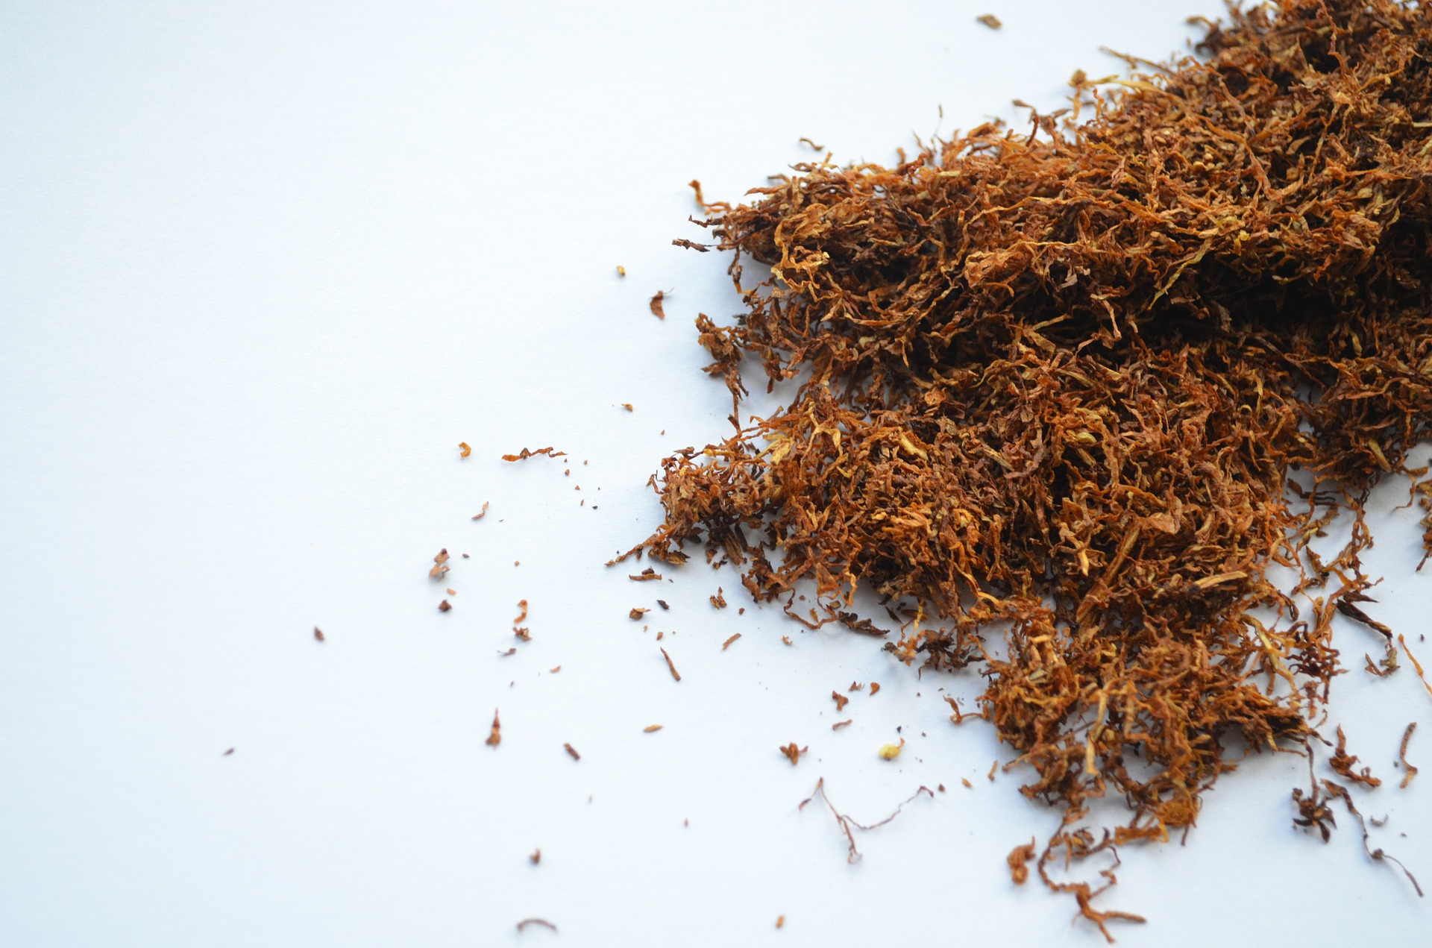
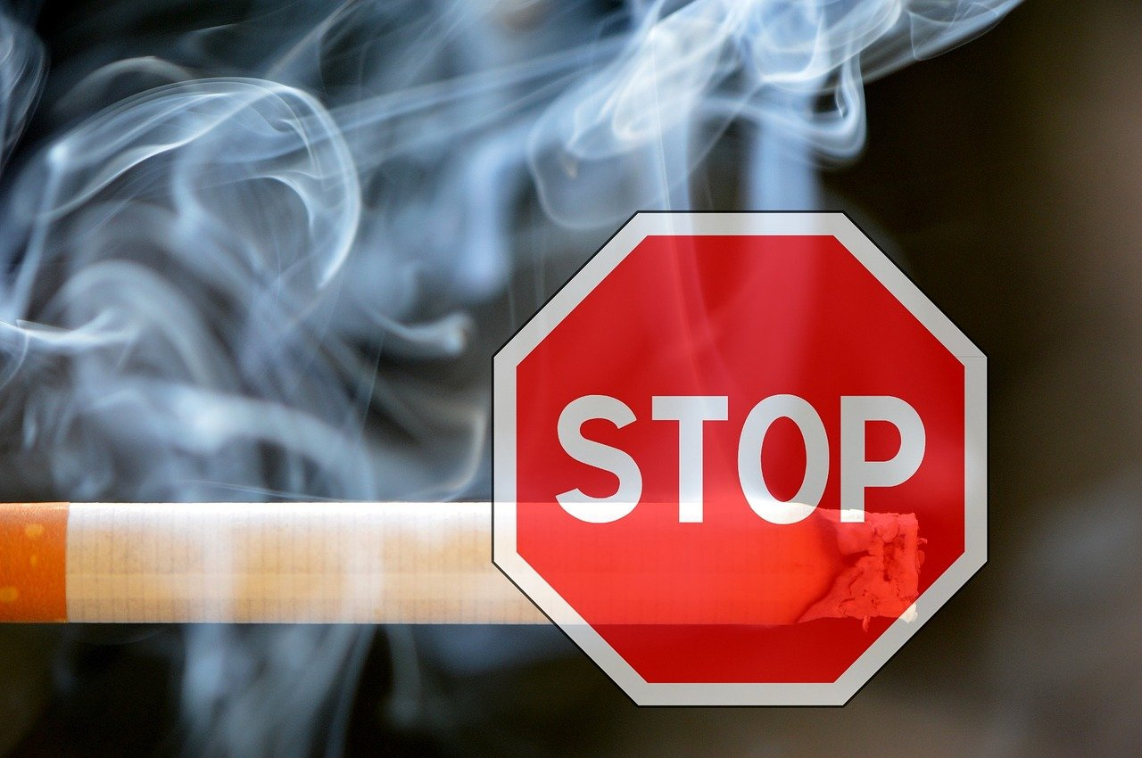
כיצד תעשיית הטבק מנסה לפתות אותנו לעשן?
לתעשיית הטבק יש אינטרס כלכלי מובהק, מבחינתם ככל שיהיו יותר מעשנים כך הם יזכו לרווח כלכלי גבוה יותר. לפיכך, תעשיית הטבק עושה כל שביכולתה כדי למשוך אותנו להשתמש במוצרי טבק וניקוטין. מצד שני, חלה הגבלה על פרסום מוצרי עישון.
אם כך, איך תעשיית הטבק משכנעת אותנו לעשן? היא עושה זאת באופן סמוי, בפרסום עקיף ובפיתויים שונים שחשוב לזהות ולהיות מודעים אליהם, למשל:
פיתוח מוצרי טבק וניקוטין בטעמים אטרקטיביים כמו דובדבנים, מסטיק וממתקים אחרים.
עיצוב צעיר ומיוחד של המוצרים, למשל - מוצרים הנראים כמו USB או ממתק.

Slide 17
קידום מוצרים כחלופות "פחות מזיקות" לעומת סיגריות רגילות, בהיעדר עדויות מדעיות אובייקטיביות שעליהן מתבססים.
מתן חסויות לידוענים ולתחרויות של מותגים כדי לפרסם את מוצרי הטבק והניקוטין.
מכירה של סיגריות בודדות ומוצרי טבק וניקוטין אחרים ליד בתי ספר ובמרכזי בילוי של צעירים.
פרסום עקיף ולא מודע של סיגריות בסרטים, בטלוויזיה, ברשת.
בואו לא נאפשר לעשן לבלבל לנו את הראייה – נזהה ונהיה מודעים גם לפרסומת סמויה!

Slide 18
הבנו שהעלאת המודעות למניפולציות של חברות הטבק, בקרב בני הנוער, יכולה לסייע להם לעמוד מול הפיתוי לעשן
ידע = ?

Slide 19
סוף המסע... מגלים את האמת על עולם העישון
גיא, עמית, נופר ונועה חזרו לכיתה עם מודעות על השפעות העישון ומוצריו. הם הסבירו לתלמידים על הסכנות ועל הנזקים שגורם העישון. הם החליטו להצטרף לקבוצת העמיתים הבית ספרית ולהיות מובילי דיעה בנושא הזה.
בהצלחה !

Slide 20
כלל חשוב:
לפני שאתם מעשנים ומכניסים חומר לגופכם עצרו.
קראו על החומר, לימדו אותו והפעילו שיקול דעת.
חשבו: האם כדאי לכם לעשן?
חשבו שוב: האם באמת כדאי לכם לעשן?
הכי חשוב - חשבו על עצמכם ושמרו על עצמכם.

